Slide 1
ИСПОЛЬЗОВАНИЕ ДИДАКТИЧЕСКИХ ИГР В РАБОТЕ С ДЕТЬМИ С ОНР

Slide 2
«Игра есть потребность растущего детского организма... Игра для них — учеба, игра для них — труд, игра для них — серьезная форма воспитания»
Н.К. Крупская
«У ребенка есть страсть к игре, и надо её удовлетворять. Надо не только дать ему время поиграть, но надо пропитать этой игрой всю его жизнь. Вся его жизнь — это игра»
А.С. Макаренко.
«Игра порождает радость, свободу, довольство, покой в себе и около себя, мир с миром».
Фридрих Фребель

Slide 3
Игры, в которые играем мы и наши дети

Slide 4
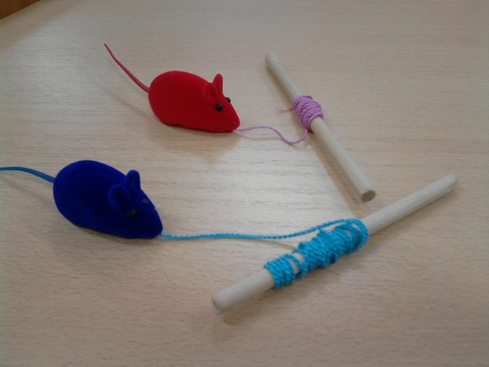
Игры на развитие мелкой моторики
Игра-забава "Поймай мышку" (2 мышки)
Пособие для детей, начиная с 4-х лет
Цель. Развивать моторику и координацию
обеих рук ребенка; воспитывать усидчивость.
Материал: две игрушки мышки, цветные
веревочки, палочки.
Использование. Мышка бежит по веревочке, кто быстрее накрутит веревочку на палочку, тот первым поймает мышку. Почувствуйте себя доброй кошкой - просто играйте с мышкой, и как поймаете, отпускайте ее. Длину шнурка можно регулировать в зависимости от возраста ребенка.

Slide 5
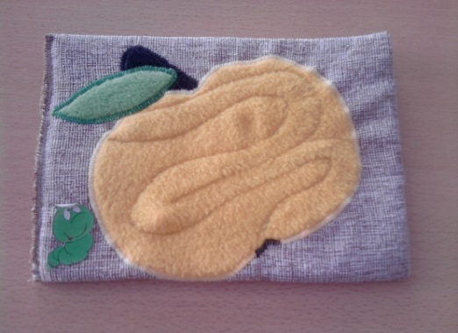
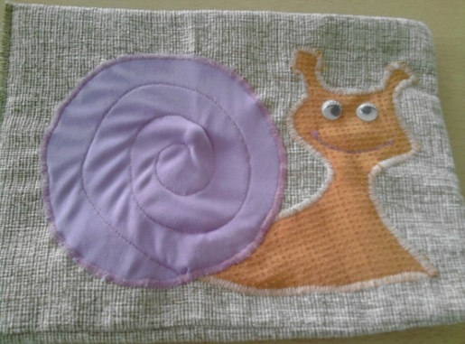
Игра «Лабиринты»
Пособие для детей, начиная с 4-х лет
Цель. Развитие мелкой моторики пальцев рук и координации движения, ловкости и настойчивости.
Материал: ткань, бусины.
Использование. Следуя выбранной схеме, ребенок перемещает бусины при помощи пальчиков по лабиринту.

Slide 6
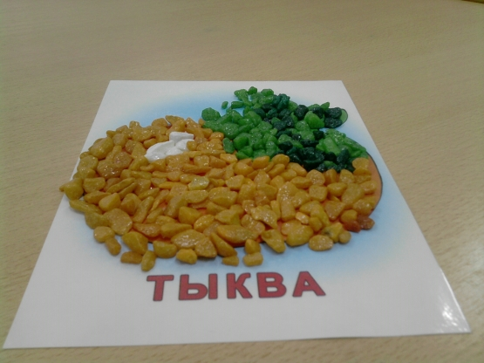
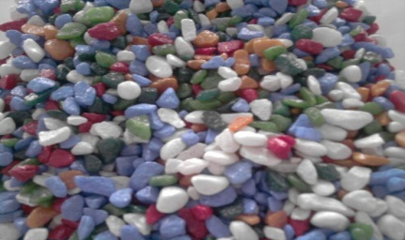
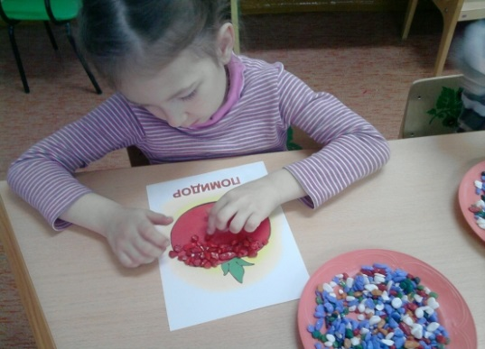
Игра «Нарисуй картинку» (Рисование цветными камушками)
Пособие для детей, начиная с 4-х лет
Цель. Развитие мелкой моторики пальцев рук, внимания, мышления, воображения; воспитывать аккуратность, усидчивость.
Материал: цветные камушки для аквариума, картинки с рисунками.
Использование. Перекладывание камешков из одной ёмкости в другую. Кроме этого, детям очень правится выкладывать из камешков различные узоры, как самостоятельно, что развиваем воображение, так и по контуру. Для развития мышления, цветные камешки можно использовать в виде игры «Продолжи ряд» или «Собери бусы по образцу»

Slide 7
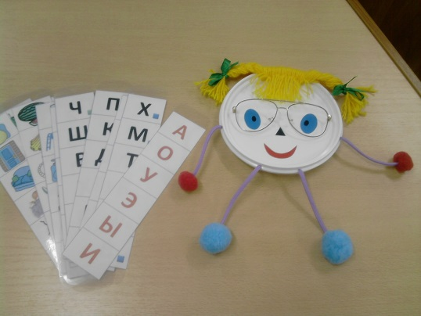
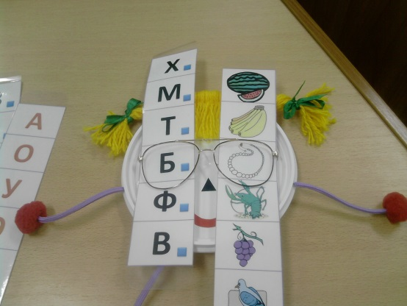
Игры для развития фонематического восприятия
Игра «Грамотейка»
Пособие для детей,
начиная с 6 лет
Цель. Учить находить заданный звук в слове, опираясь на громкое проговаривание, узнавать в словах твердые и мягкие согласные звуки; закреплять умение составлять слоги и читать их.
Материал: крышка пластмассовая, оправа от очков, карточки с предметными картинками, буквы.
Использование. 1 вариант. Найди нужный звук в слове. Дети на карточке с предметными картинками находят изображения, в названиях которых есть заданный звук. (Под очки вставляем карточку с картинкой и карточку с буквами). 2вариант. Составление слогов. Для этого варианта нужны карточки с гласными и согласными буквами.

Slide 8
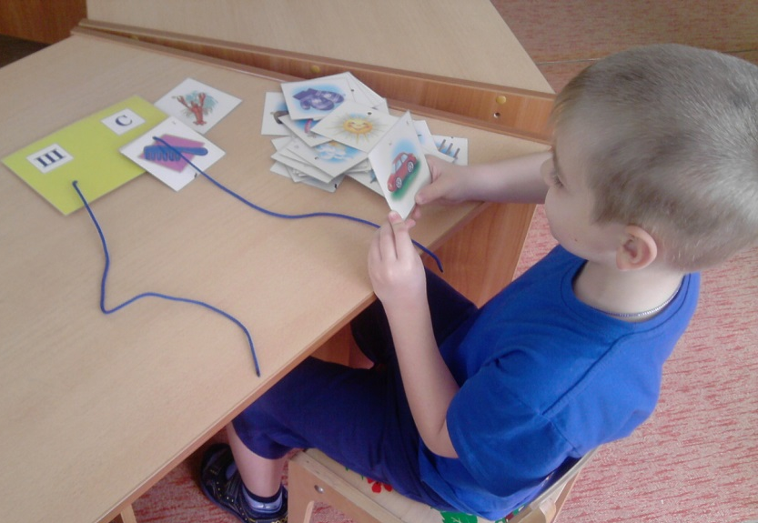
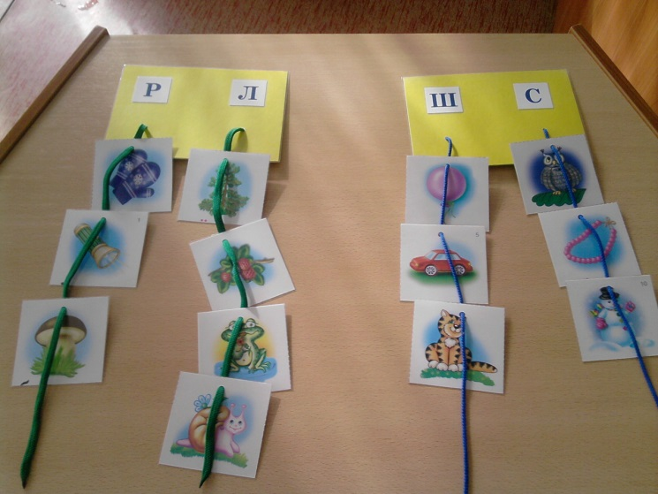
Игра «Определи, какой звук есть в слове»
Пособие для детей, начиная с 5 лет
Цель: дифференциация звуков в словах, развитие мелкой моторики.
Материал: карточки с предметными картинками, цветные шнурки ( синий-твердый звук, зеленый-мягкий звук).
Использование. Дети на карточке с предметными картинками находят изображения, в названиях которых есть заданный звук, и «пришнуровывают» карточку.

Slide 9
СПАСИБО ЗА ВНИМАНИЕ!

